Slide 1
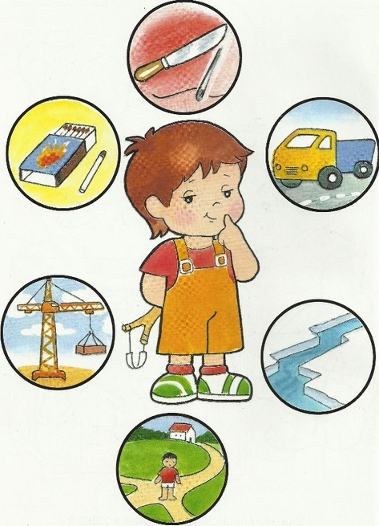
Организация
работы по основам безопасности жизнедеятельности детей
Автор : Морозова Татьяна Александровна
МБДОУ «Детский сад компенсирующего вида №17»

Slide 2

Главная цель по воспитанию у детей безопасного поведения – дать каждому ребенку основные понятия опасных для жизни ситуаций и особенностей поведения в них.
!) Важно: личный пример.

Slide 3
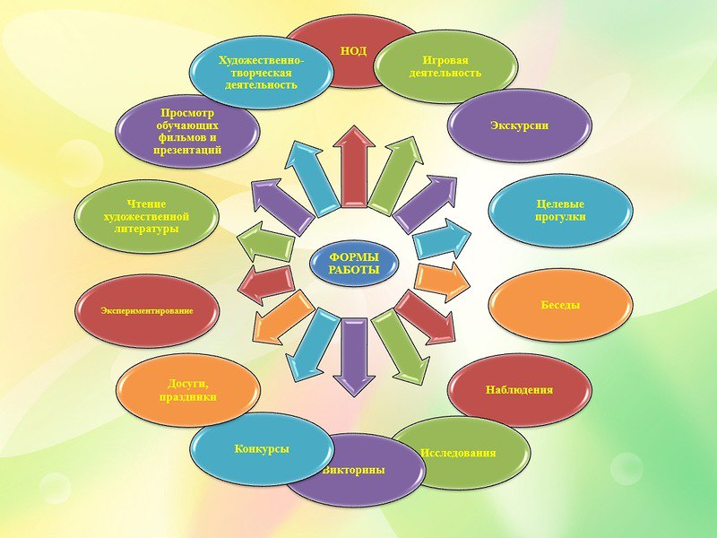
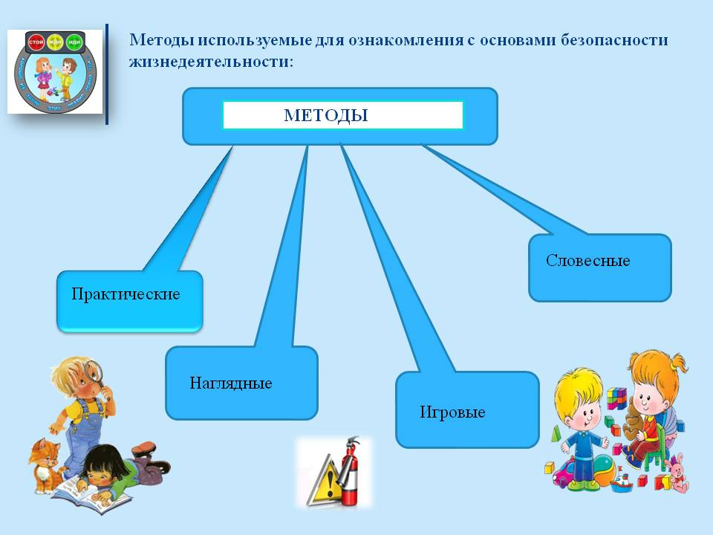
Формирование основ безопасности жизнедеятельности дошкольников достигается через все виды детской деятельности с учетом интеграции всех образовательных областей:
социально-коммуникативное развитие (задача по ФГОС ДО формирование основ безопасного поведения в быту, социуме и природе);
физическое развитие (решаются воспитательные задачи по самоорганизации, взаимопомощи, дети приобретают знания об оздоровительном воздействии на организм физ. упражнений, закаливания, соблюдение правил личной гигиены и пр.);
познавательное развитие (формируются знания о себе, других людях, окружающей среде необходимые для формирования правил безопасности);
развитие речи (с различными явлениями и ситуациями, которые выходят за границы их собственного опыта, дети знакомятся через загадки, стихотворения, поговорки, сказки, рассказы);
художественно-эстетическое развитие (виды продуктивной деятельности помогают ребенку лучше осмыслить, воспринять и запомнить информацию)

Slide 4



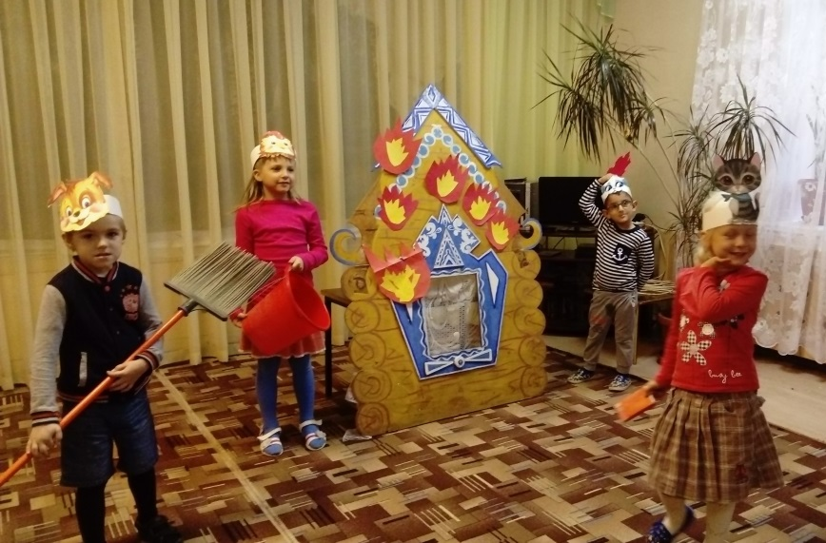
Понятным и доступным для дошкольника видом деятельности является игра
Дидактические игры
Игры-драматизации
(«Кошкин дом»)
(«Кошкин дом»)

Slide 5
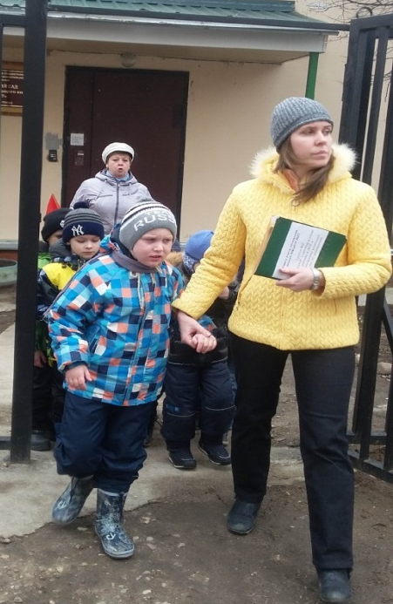
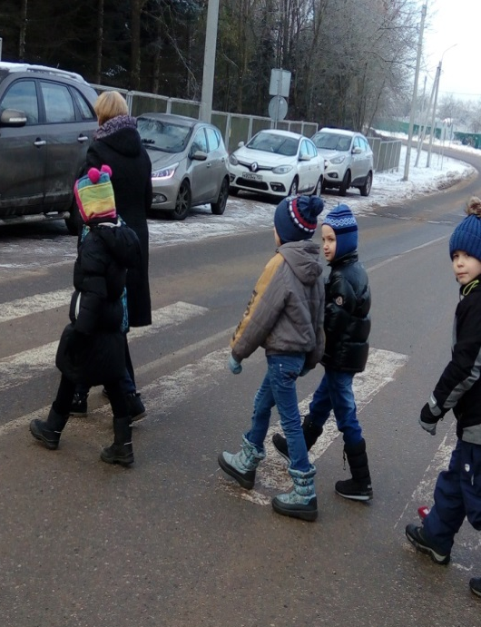
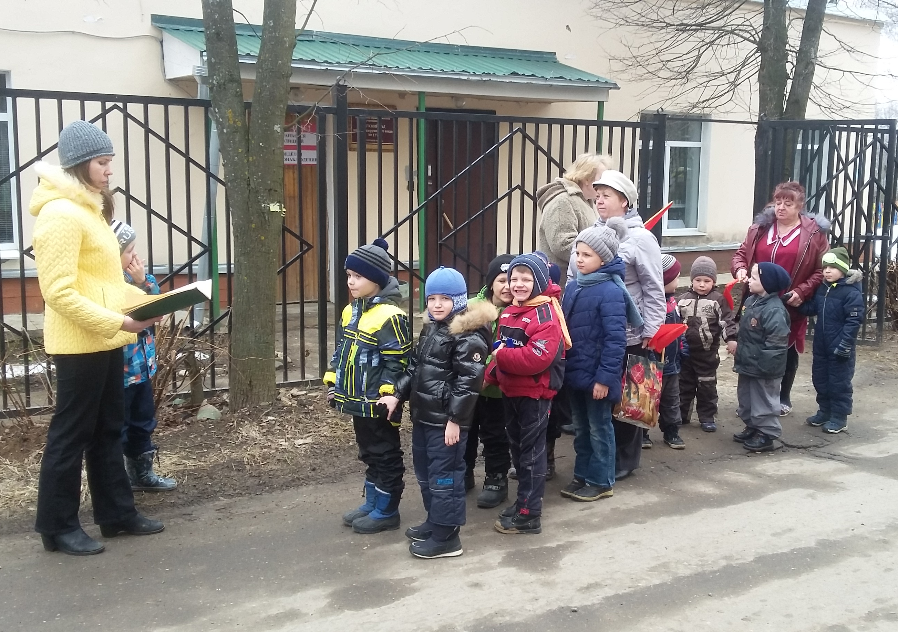
Моделирование заданных ситуаций
Обыгрывание ситуаций правильного и неправильного поведения в сюжетно- ролевых играх

Slide 6
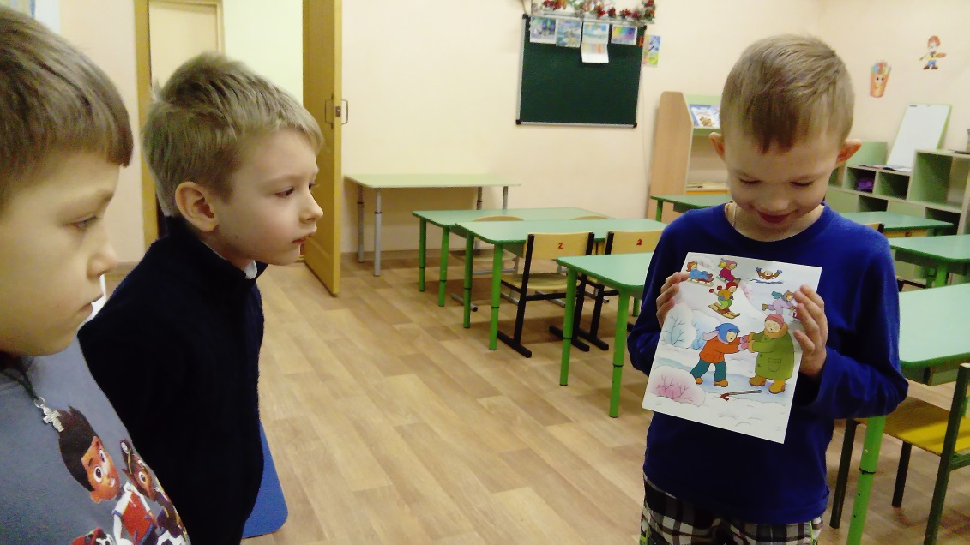
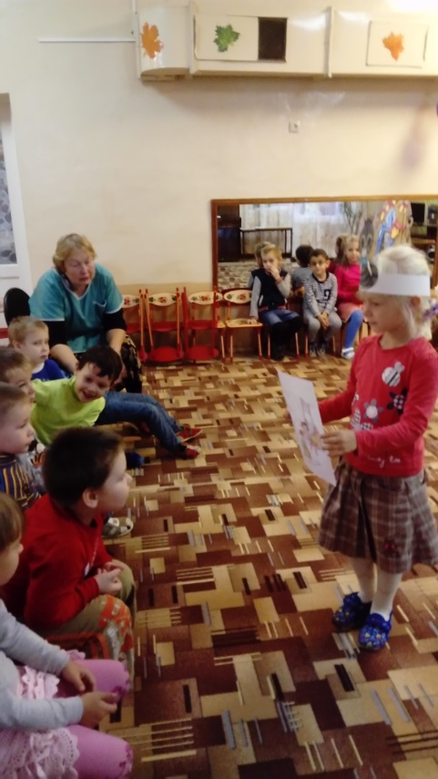

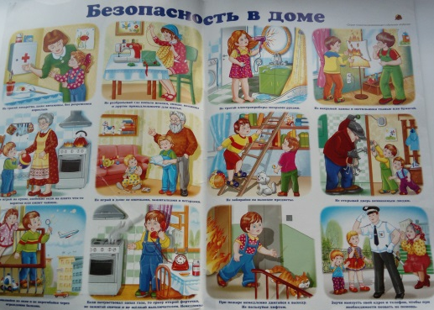

Беседы по иллюстрациям, сюжетным картинкам; просмотр познавательных мультфильмов, видеоматериалов

Slide 7







Особенность дошкольников такова, что они не любят строгие назидания, нравоучения и предупреждения. Более эффективный способ воздействия на них - художественное слово. С различными явлениями и ситуациями, которые выходят за границы их собственного опыта, дети знакомятся через загадки стихотворения, поговорки, сказки, рассказы.

Slide 8
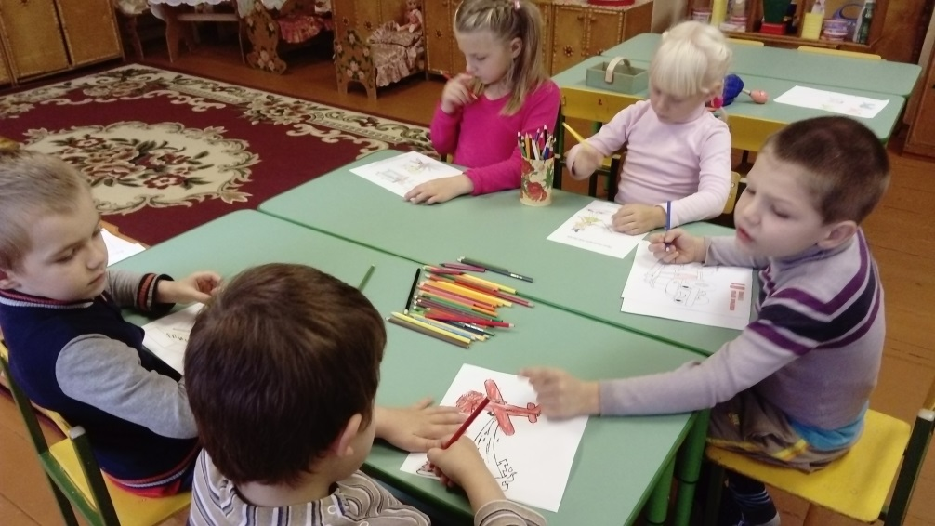
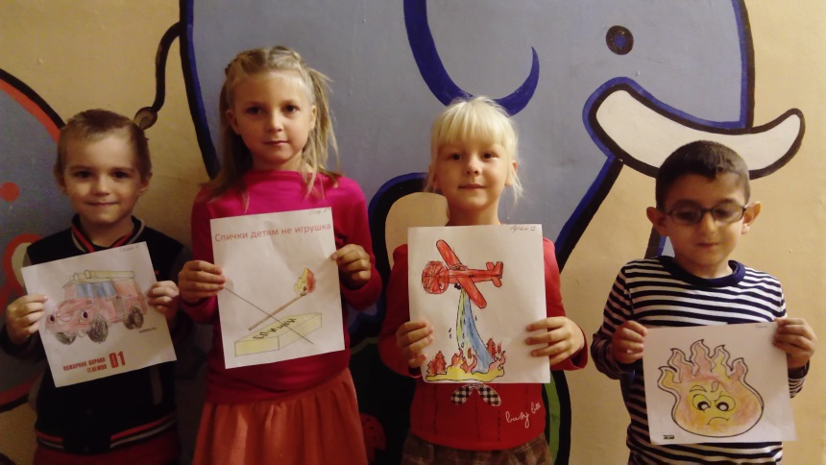

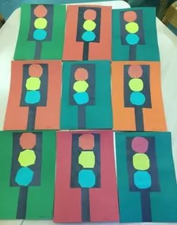
Для закрепления и лучшего восприятия бесед и просмотренного материала широко практикуются продуктивные виды деятельности такие как рисование, аппликация и т.п.

Slide 9
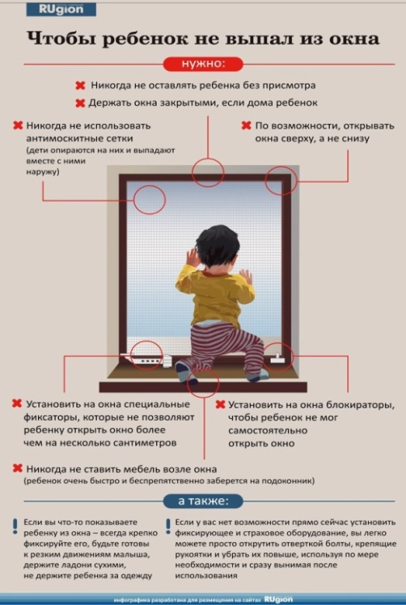
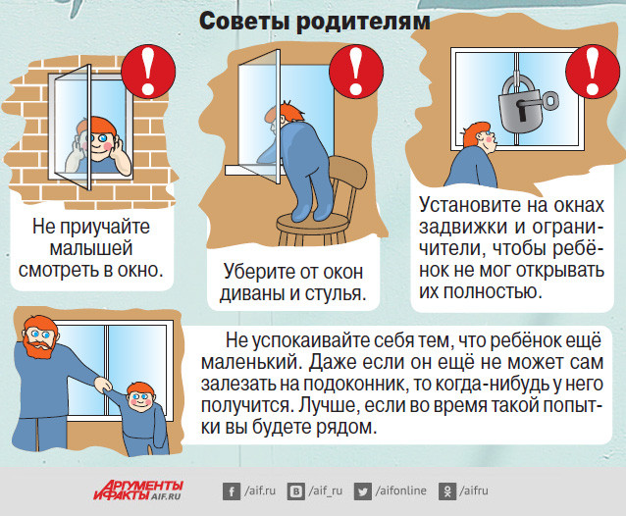

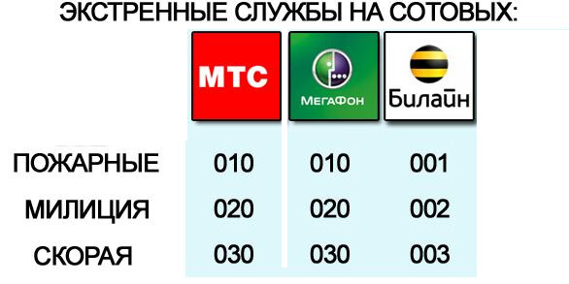
Работа с родителями
Индивидуальные беседы, консультации.
Наглядная информация в виде стендов, папок-передвижек, буклетов.

